Slide 1

«Проблемы воспитания у студентов семейных ценностей и способы их решения»
Государственное бюджетное профессиональное
образовательное учреждение Ростовской области
«Каменский химико-механический техникум»
Преподаватель:
Никулина И.А.

Slide 2

Что такое семья?
Семья - самое главное в жизни для каждого из нас.
Семья - это близкие и родные люди,
те, кого мы любим, с кого берём пример, о ком заботимся, кому желаем добра и счастья.
Именно в семье мы учимся любви,
ответственности, заботе и уважению.
Семья является основой любого государства, что само по себе имеет абсолютно высокую ценность, главным и ведущим условием сохранения и поддержания духовной истории народа, традиций, национальной безопасности.

Slide 3
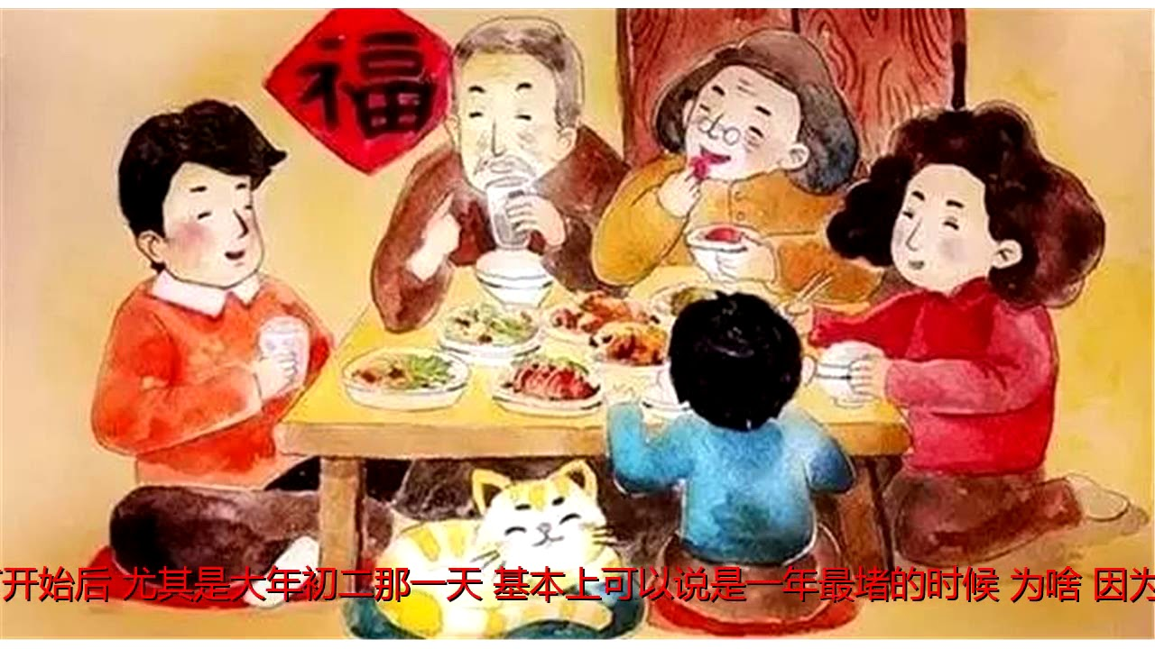
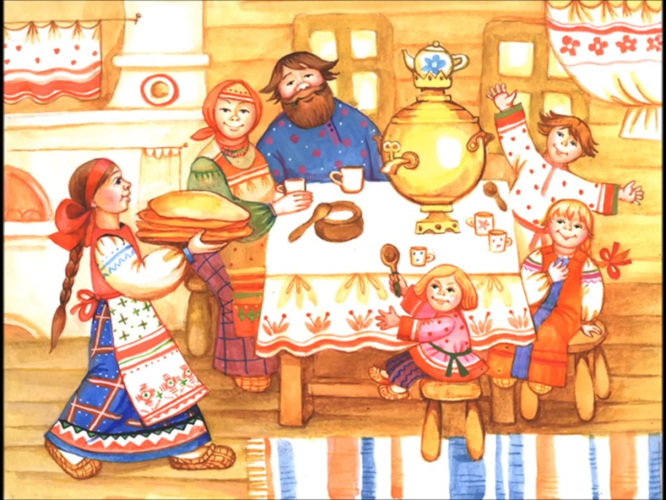

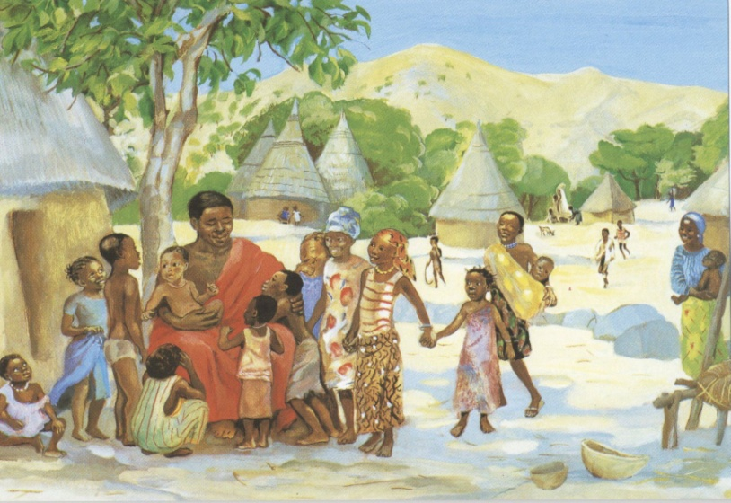
Формирование семейных ценностей есть важная необходимость.
Ни одна нация, ни одна культурная общность не сумела обойтись без семьи, играющей важную роль в укреплении здоровья и воспитания, обеспечении экономического и социального
процесса общества,
в улучшении демографических процессов.

Slide 4



Особенно перспективной в формировании ценности семьи является студенческая молодежь,
стоящая на пороге жизненного самоопределения.
В современном обществе достаточно часто меняются представления студентов о ценностях, в том числе и о ценностях семьи.
Исследования в этой области показывают, что подавляющее большинство девушек считает, что наиболее приоритетным на ближайшее будущее является получить высшее образование, а молодые люди полагают, что приоритетом является материальное благополучие. У девушек на втором месте материальное благосостояние, а семья занимает аж третье место как у девушек, так и молодых людей.
1
2
3

Slide 5
Из полученных результатов следует вывод, что процесс формирования ценностей семьи стоит у студенческой молодежи далеко не на первом месте. Гораздо важнее для них материальное благополучие, получение высшего образования, общение с друзьями…
Изменились духовно-нравственные ориентиры молодежи на получение образования, престижную работу, отодвинулся возраст вступления в брак. Уровень развития общества повлиял на отношения между полами: личное счастье становятся жизненными приоритетами молодежи.
Проблема трудоустройства молодого специалиста, низкая зарплата, работа, связанная с длительным отсутствием дома, не способствует укреплению семьи, созданию в ней атмосферы любви, взаимопонимания, доброжелательности…
Именно поэтому необходимо формировать у студентов ответственное отношение к процессу создания семьи и заранее готовить их к такому значимому событию, как образование семьи.

Slide 6



Система мер по формированию семейных ценностей у студенческой молодежи может включать:
Проведение педагогами лекций цикла «О любви и семье.
Организация бесед и круглых столов на тему «Какой я вижу свою семью», «Нравственные ценности семьи», «Моральные психологические основы семейной жизни», «Правильный выбор своего спутника», «Готовность к отцовству и материнству», «Вопросы подготовки современной молодежи к семейной жизни».
Просмотр фильмов и спектаклей на тему «Формирования ценностей семьи у молодежи» с последующим обсуждением.

Slide 7

Система мер по формированию семейных ценностей у студенческой молодежи может включать:
Встречи с психологами для рассмотрения жизненных ситуации к примеру на тему «Ранние браки», «Неготовность молодежи к семейной жизни».
Взаимодействие с юристами по обсуждению проблем на такие темы как: «Статистика браков и разводов», «Проблемы ранних разводов».
Проведение тренингов на темы: «Готовность молодых людей к браку и семейной жизни», «Подготовка молодежи к семейной жизни», «Формирование семейных ценностей».

Slide 8

Система мер по формированию семейных ценностей у студенческой молодежи может включать:
Так же, помимо еженедельных внеурочных занятий «Разговоры о важном. Семьеведение», одним из вариантов может быть организация на базе образовательного учреждения клуба, содержание работы которого будет направлено на формирование ценностей семьи у студентов.
Примерная последовательность работы такого клуба могла бы быть следующей. Каждому студенту члену клуба «Моя семья» дается задание: разработать свой проект и представить его в форме презентации на конкретные темы, например: «Какой я вижу свою семью», «Кто в семье должен быть главный?!», «Семья по расчету или по любви» и т.д. Создавая свой проект студенты могли бы проанализировать материал по данной проблеме, подобрать возможную статистику, провести свое исследование и представить полученные данные в виде отчета о проделанной работе, что позволит им больше разобраться в проблеме и понять сформированы ли ценности семьи у них.

Slide 9

Таким образом, интеграция в традиционные формы образования инновационных форм могла бы способствовать формированию у студенческой молодежи семейных ценностей, что возможно в дальнейшем могло бы обеспечить развитие и функционирование сложного компонента в системе общечеловеческих ценностей
«Учебное учреждение-студент-семья».

Slide 10


